Slide 1
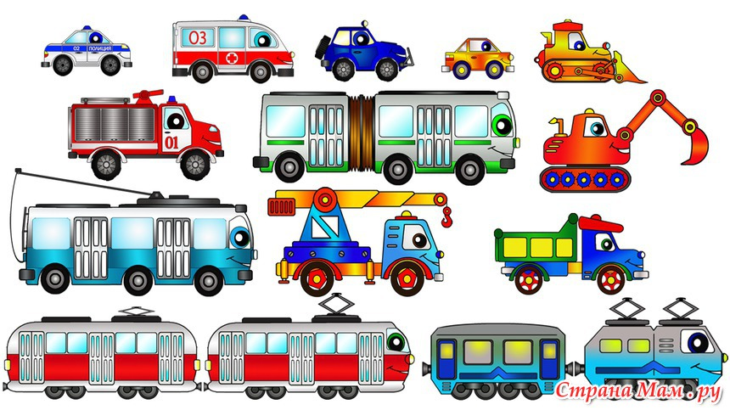
ТРАНСПОРТ НАЗЕМНЫЙ ПОЗНАВАТЕЛЬНОЕ РАЗВИТИЕ ТРЕТИЙ ЭТАП

Slide 2
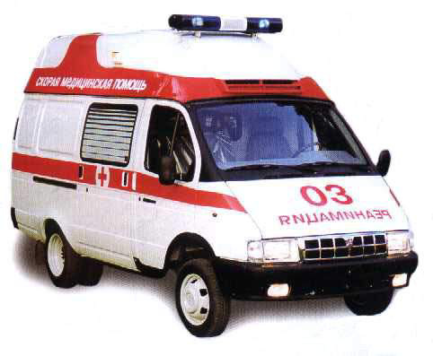
СЛУЖЕБНЫЕ МАШИНЫ -Как называется транспорт? -Для чего он нужен?

Slide 3
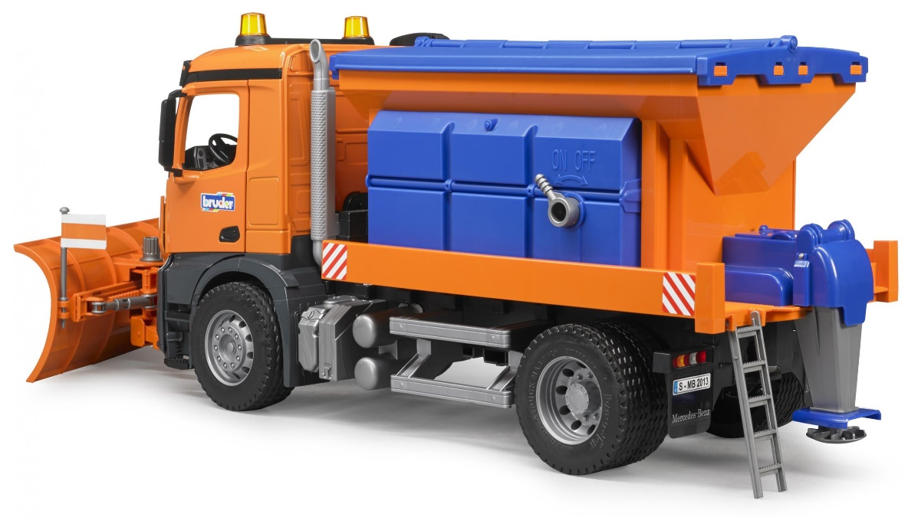
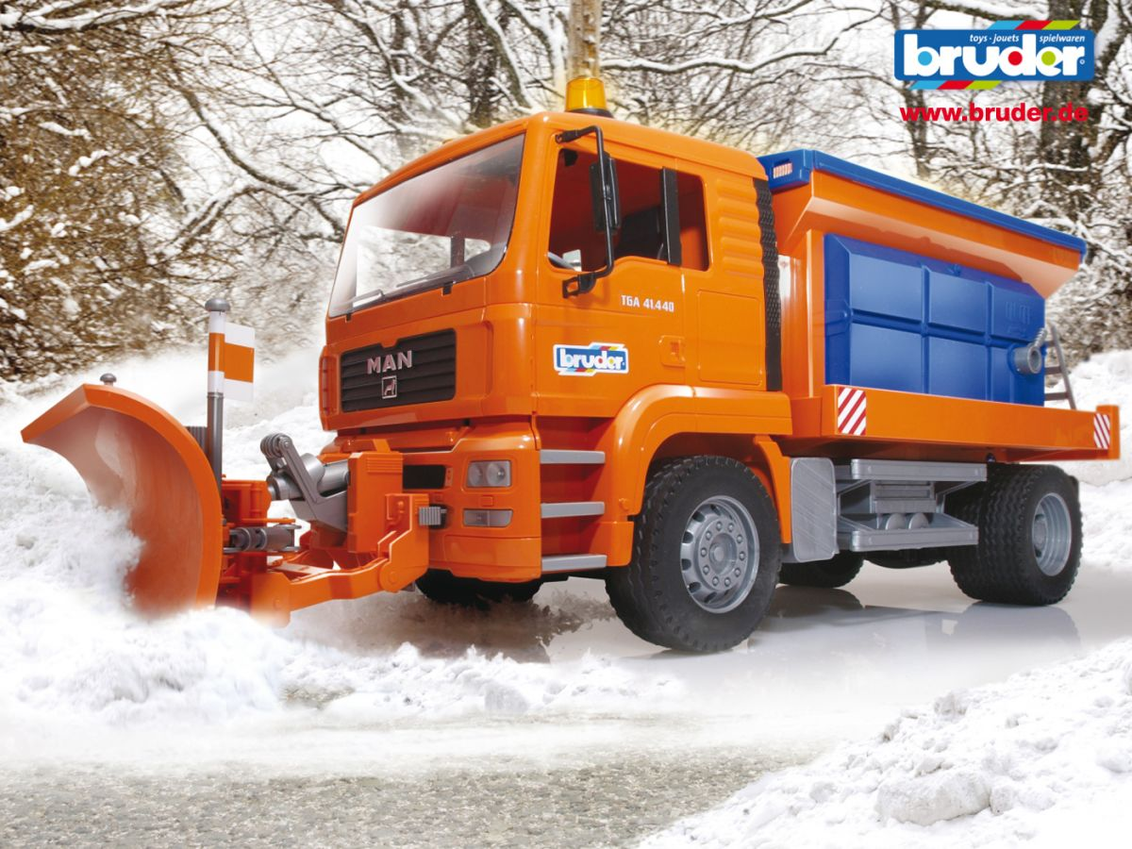
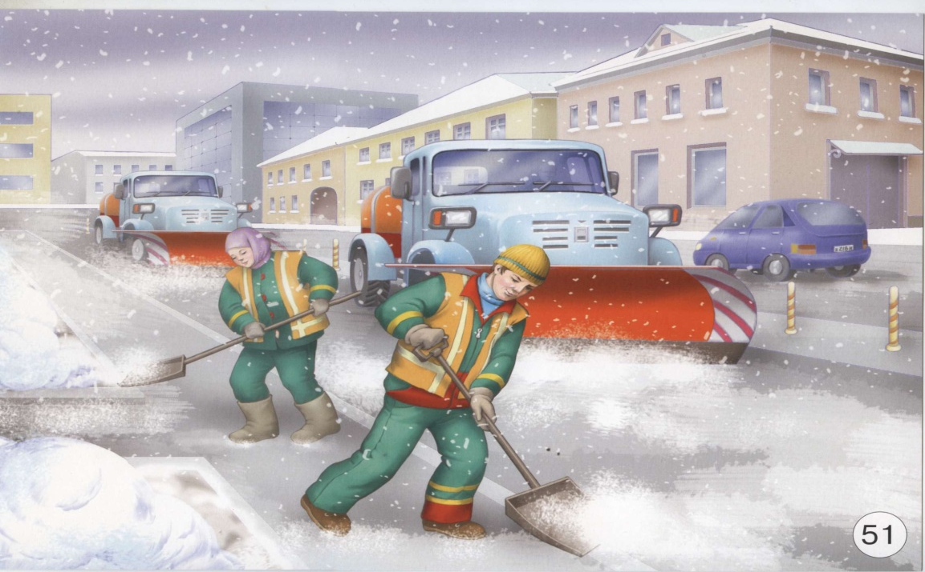
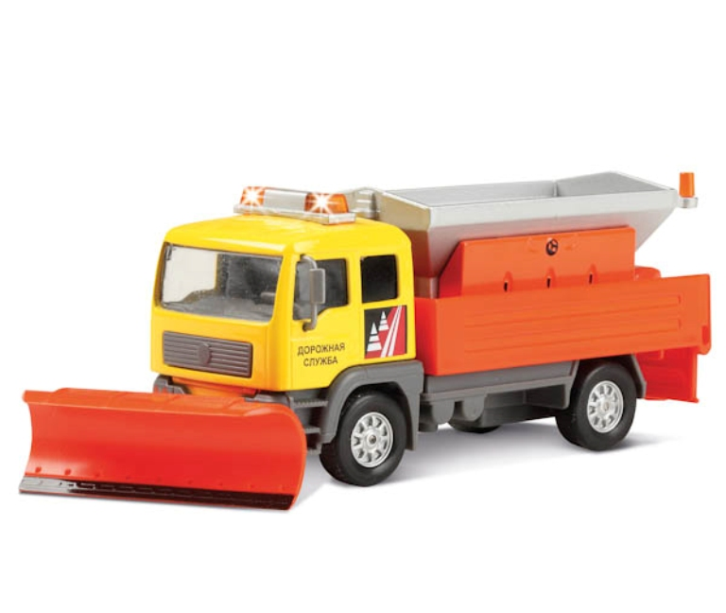

Slide 4
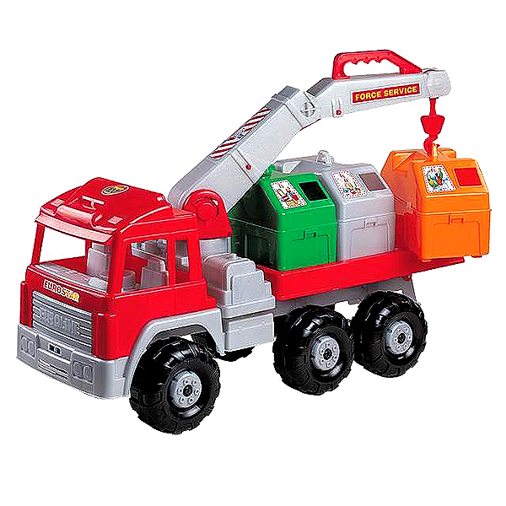
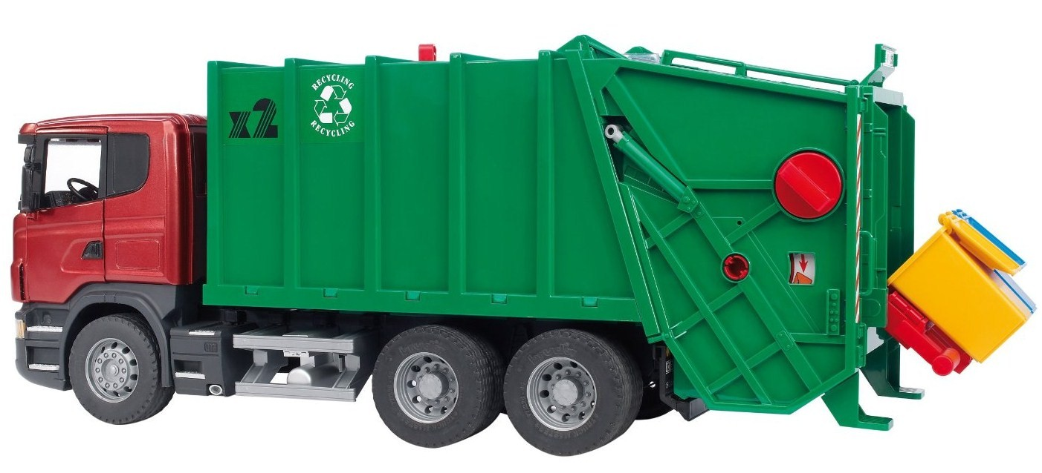

Slide 5
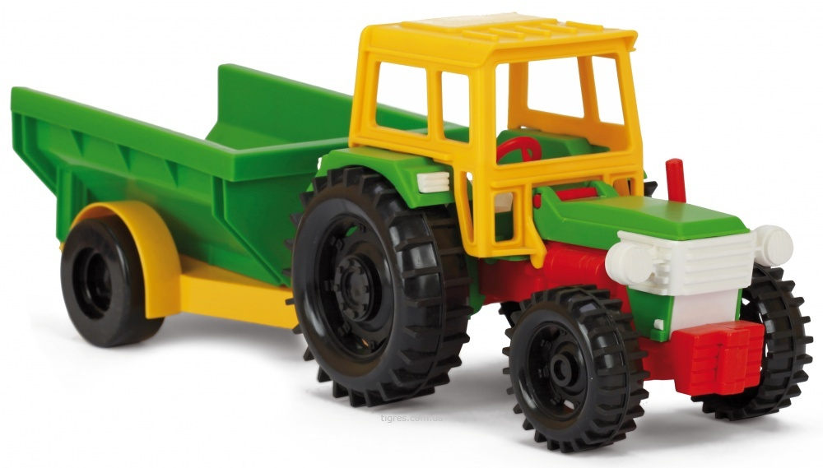

Slide 6
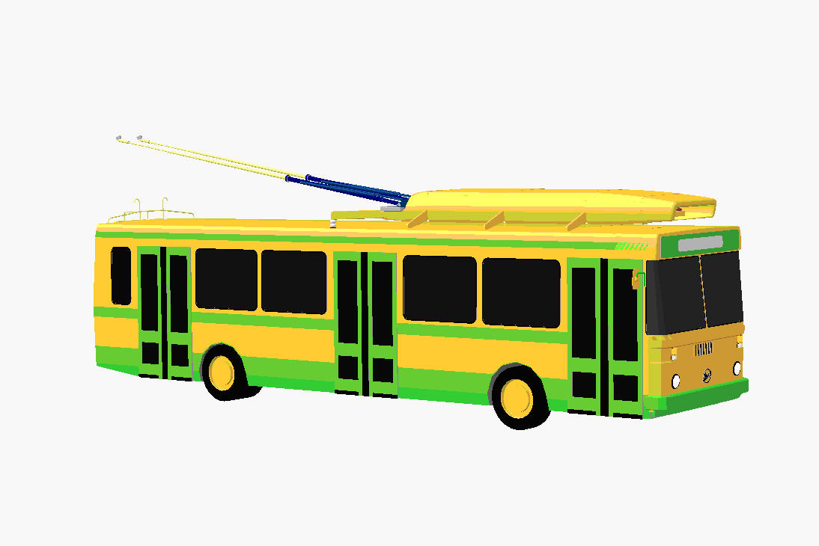
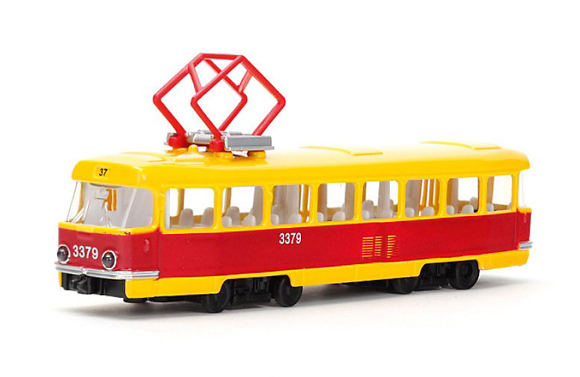
ПАССАЖИРСКИЙ ТРАНСПОРТ Расскажи, как называется транспорт? Почему он называется пассажирский? Посмотри внимательно и скажи, чем отличается трамвай от троллейбуса?

Slide 7
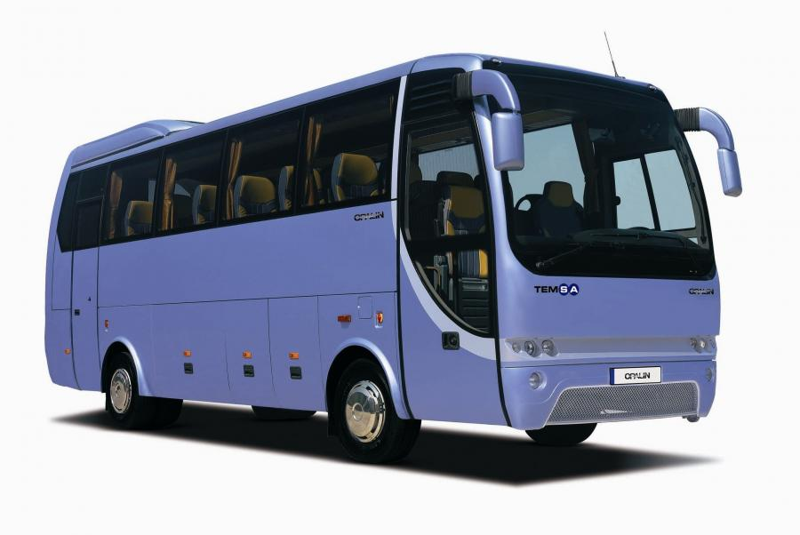
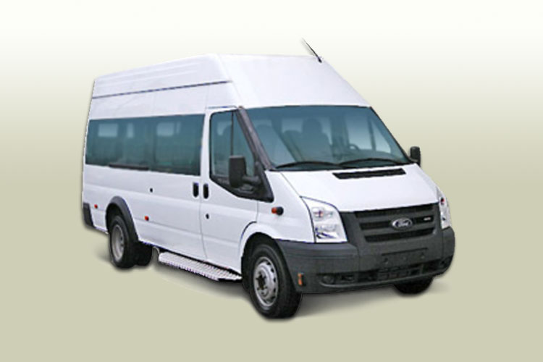
Назови транспорт. Чем отличается автобус от маршрутного такси?

Slide 8
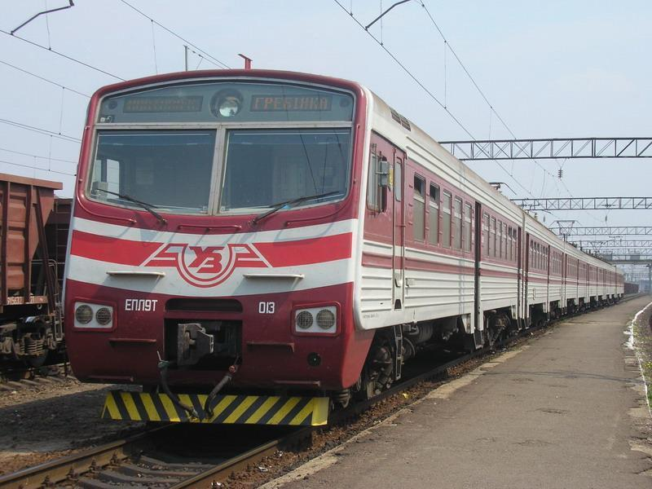
Как называется транспорт? Чем похожи и чем отличаются поезд и электричка?

Slide 9
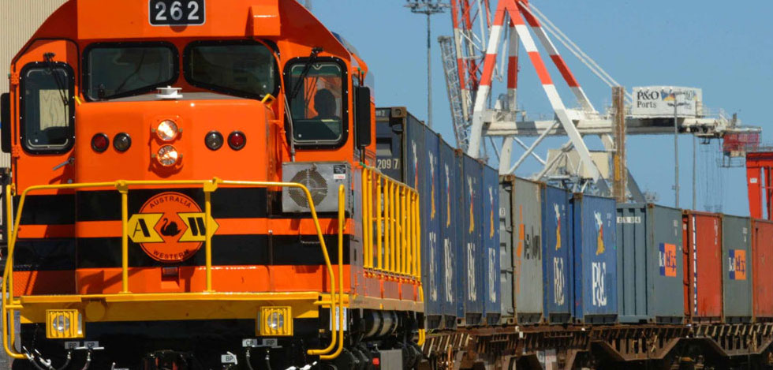
Расскажи, для чего нужен этот транспорт?

Slide 10
Ты знаешь правила поведения на железной дороге? Назови правила.

Slide 11
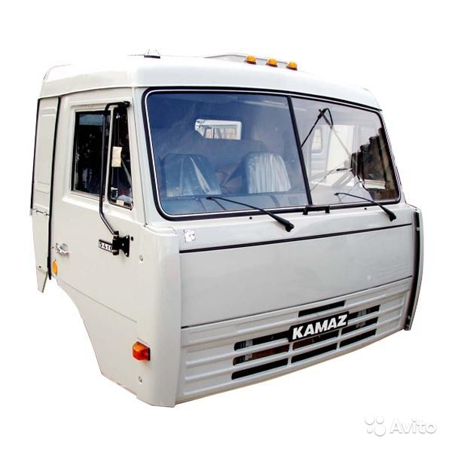
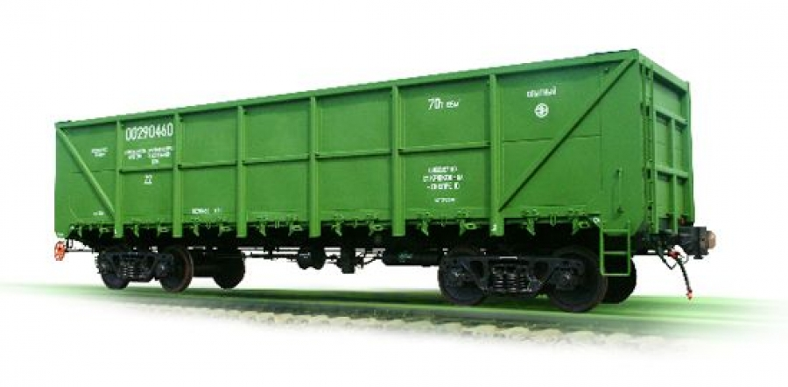
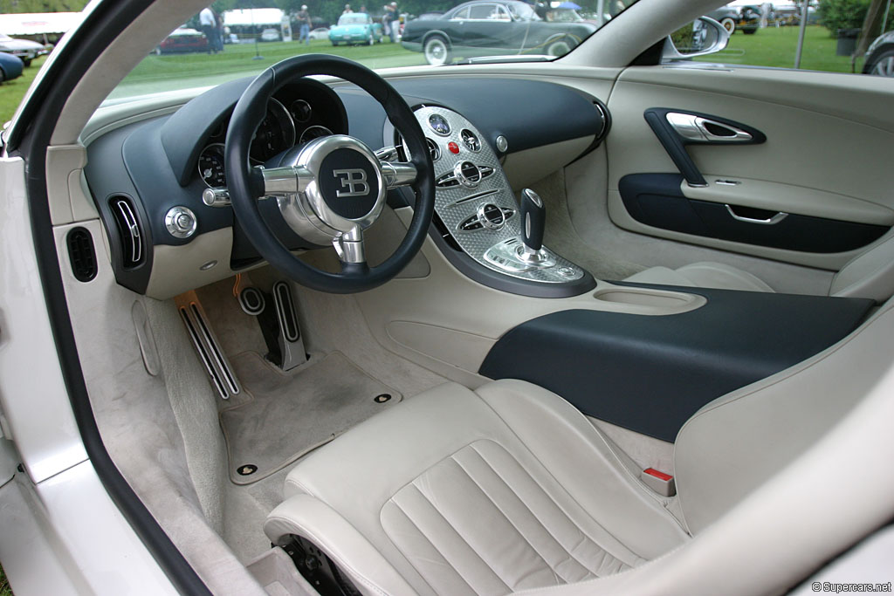
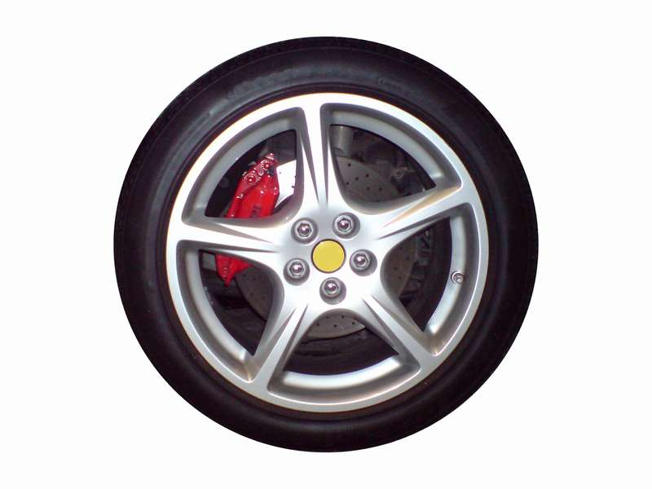

Slide 12
Назови части транспорта.

Slide 13
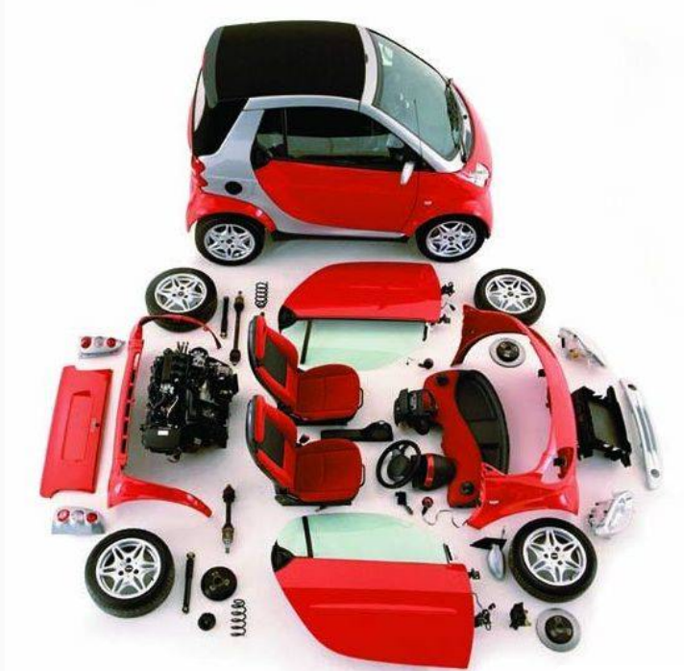

Slide 14
КАК НАЗЫВАЮТСЯ ПРОФЕССИИ ЛЮДЕЙ, РАБОТАЮЩИХ НА ТРАНСПОРТЕ, НАЗОВИ ИХ. РАССКАЖИ ЧЕМ ОНИ ЗАНИМАЮТСЯ.

Slide 15
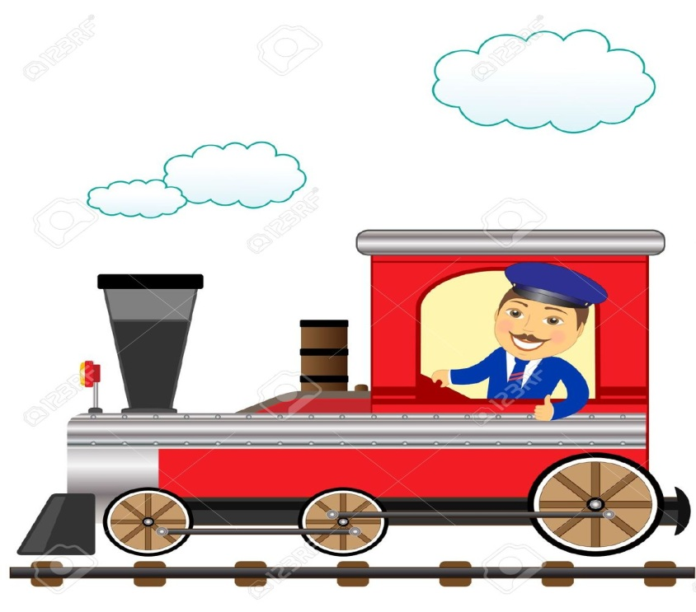
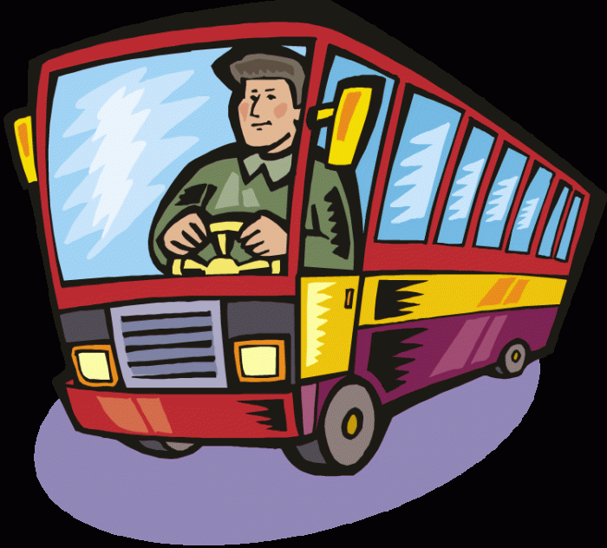
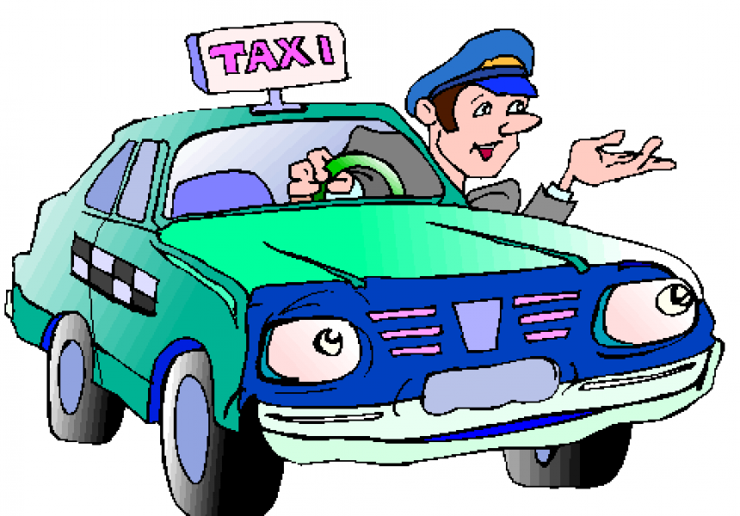

Slide 16
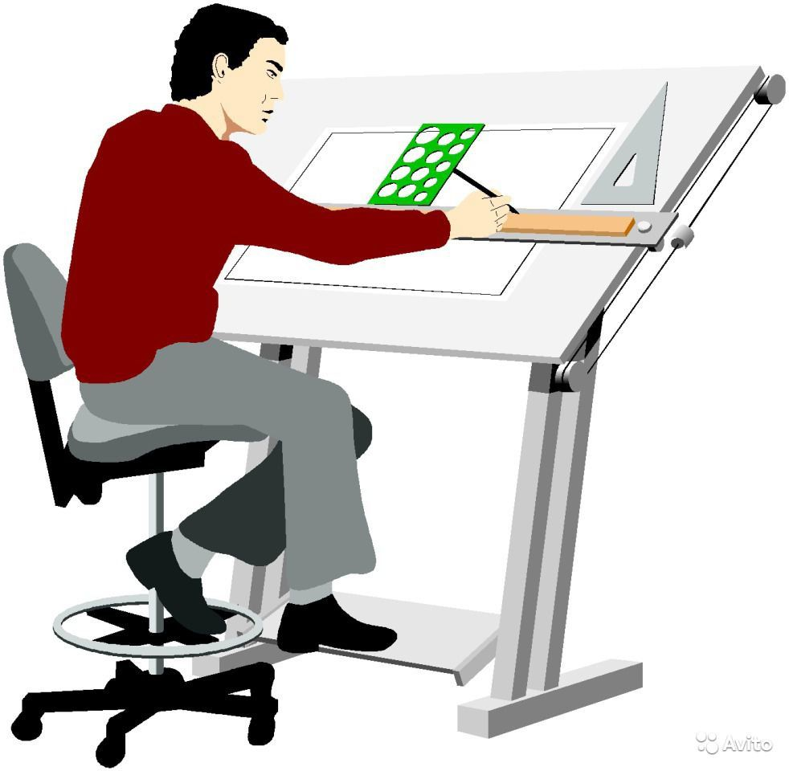
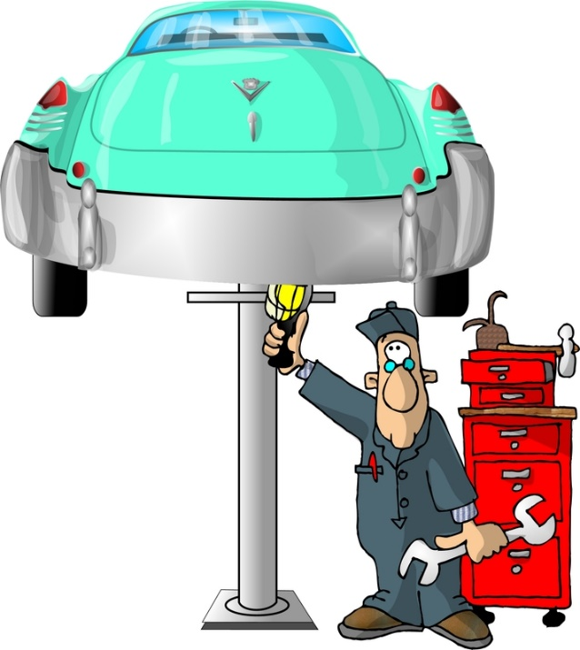
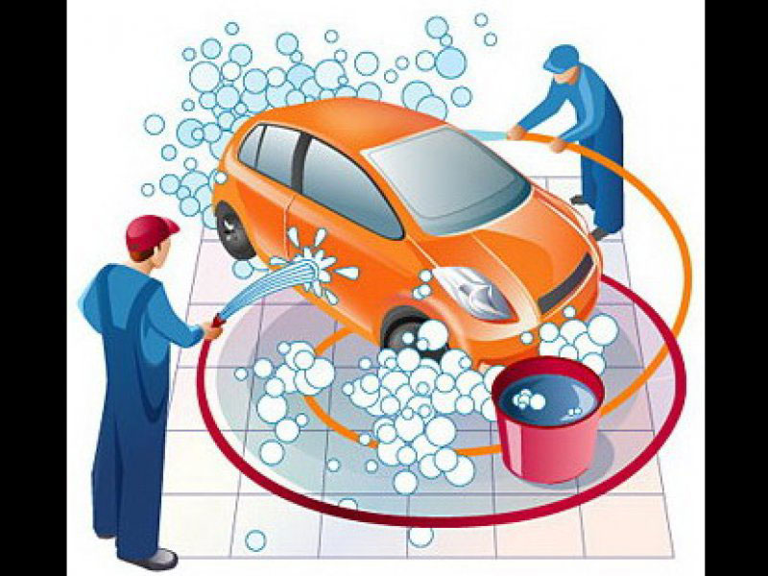
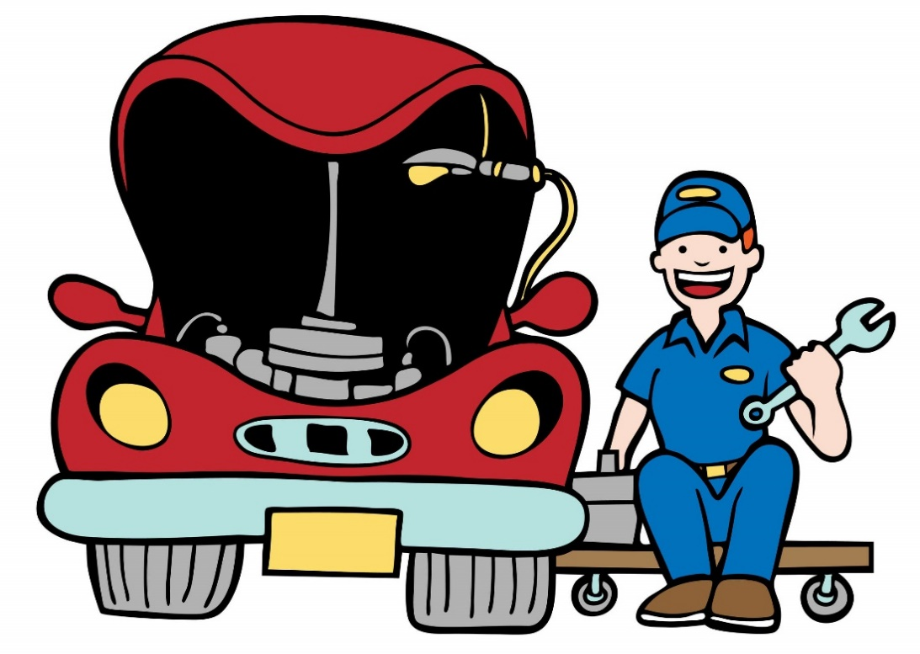

Slide 17
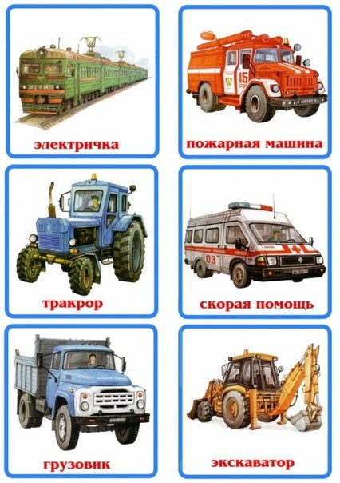
ЧТО ЛИШНЕЕ? Почему?

